Slide 1
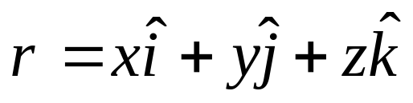
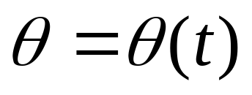
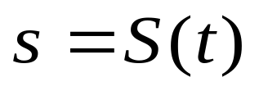
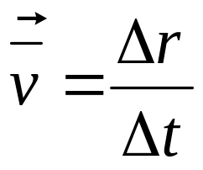
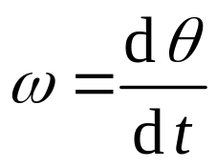
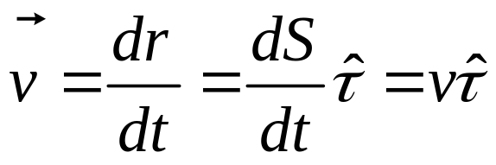
质点运动学
基本概念：位失、位移、路程、运动方程、轨道方程、速度、加速度、相对运动
一、质点运动
二、圆周运动
1. 位矢（直角与自然坐标）
1.角位置
2. 速度
2. 角速度

Slide 2
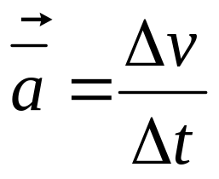
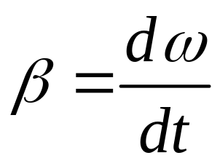
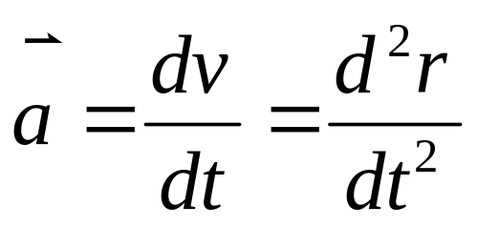
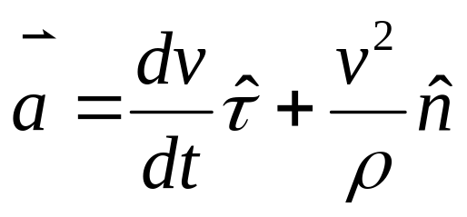


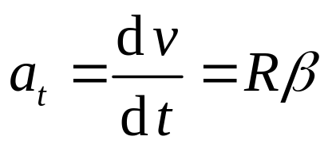
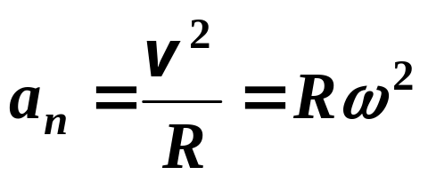
3. 加速度
3. 角加速度
圆周运动角量与线量的关系：
线量
角量

Slide 3
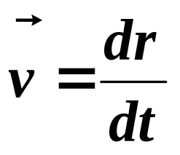
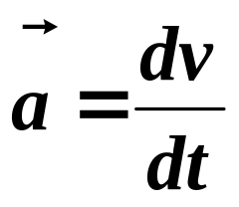
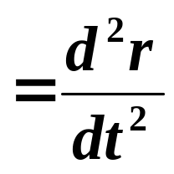
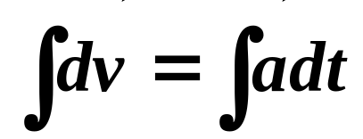
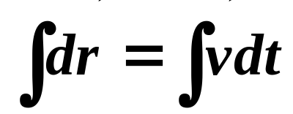
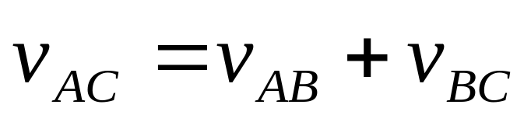
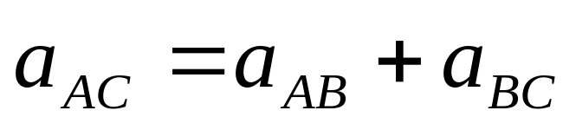
三、运动学的两类问题
第一类：已知运动方程求速度加速度——微分法
第二类：已知速度或加速度求运动方程或速度 ——积分法
此类问题必须已知初始条件，并且矢量积分要投影后做
四、相对运动

Slide 4
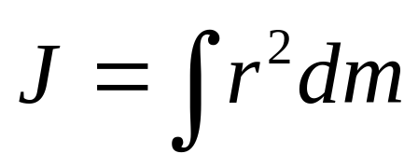
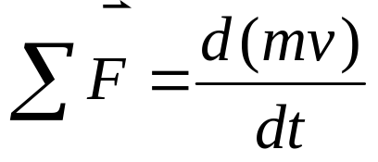
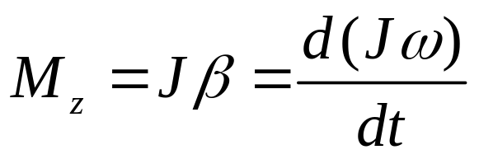
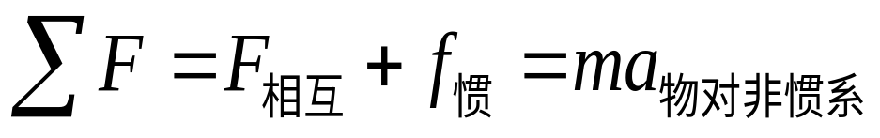
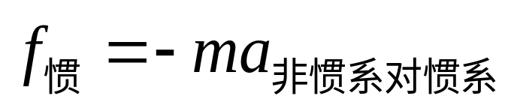
牛顿力学
(基础牛顿三定律)
质点力学
刚体
力F--产生加速度的原因
力矩M产生角加速度的原因
转动惯量J
--转动惯性的量度
质量m
--平动惯性的量度
1、力的瞬时作用规律：
1、力对轴的矩的瞬时作用规律：
对非惯性系
力矩和角速度是在轴上的分量，转动惯量、角加度是对同一轴的量。

Slide 5
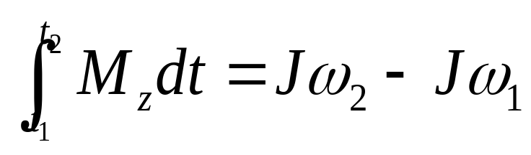
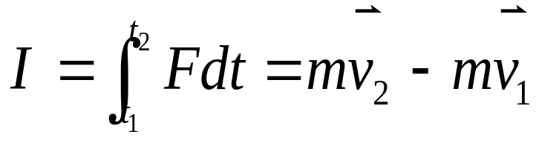
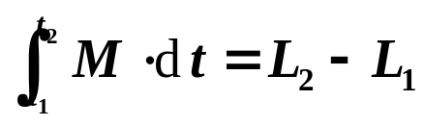

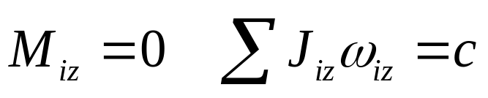

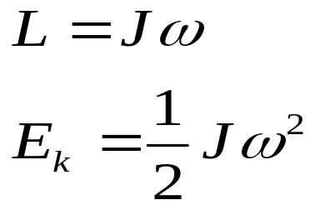
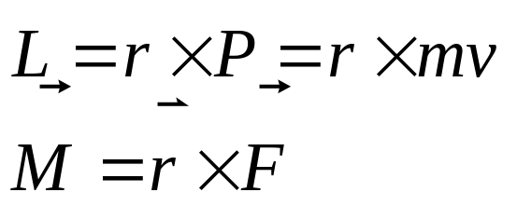
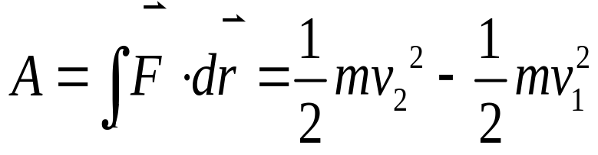
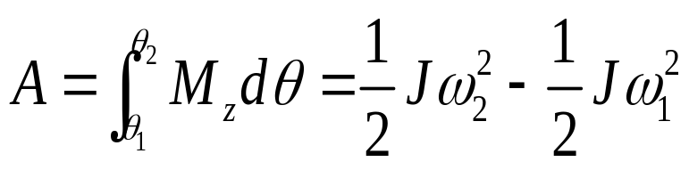
2.力对时间的积累
2.力矩对时间的积累
动量定理
角动量定理
对轴的角动量守恒
动量守恒
角动量守恒
3.力对空间的积累作用
规律
3.力矩对空间的积累作用
规律

Slide 6
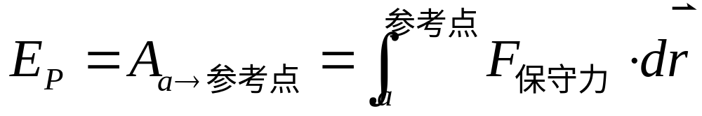
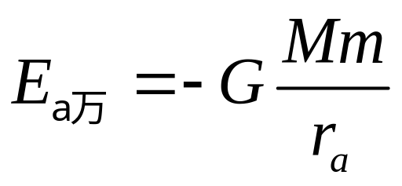
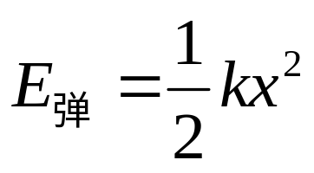
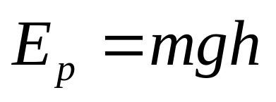
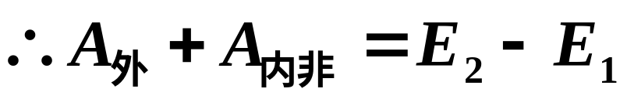
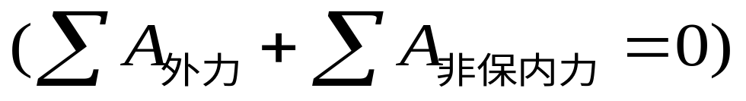
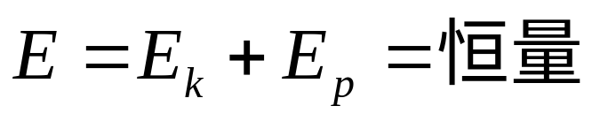
势能的定义：
几种势能:
功能原理
机械能守恒
条件：

Slide 7
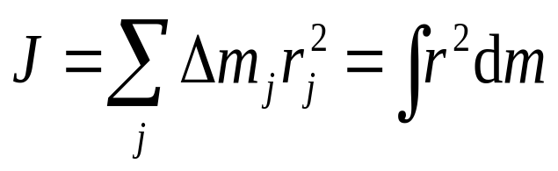
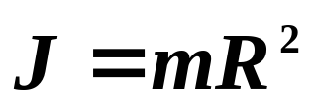
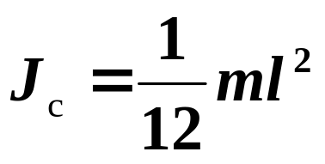
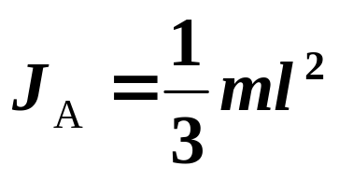
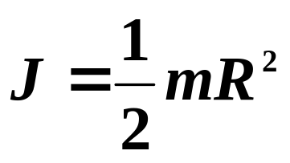
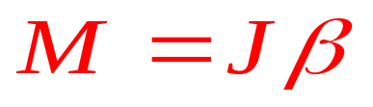
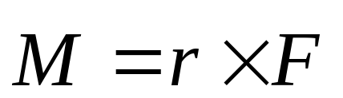
刚体力学
一、转动惯量
应记住的几个常用结果:
（1）细圆环
    （2）均匀细棒
（3）均匀圆盘、圆柱
二、定轴转动定律

Slide 8
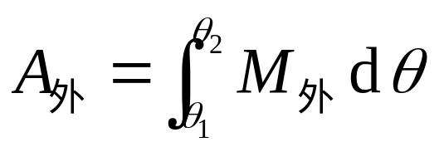
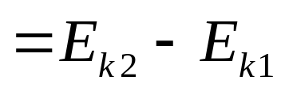

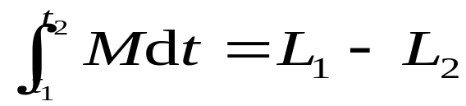


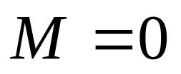

三、定轴转动的动能定理
转动动能
四 、刚体定轴转动的机械能守恒定律
除保守力外其它力不作功
若 dA_{外}+dA_{内非}=o，则 E_{k}+E_{p}=常量.
五、 刚体定轴转动的角动量定理、角动量守恒
角动量
若
，则

Slide 9







狭义相对论
一、相对论两个基本原理
1.相对性原理
2.光速不变原理
二、洛仑兹坐标变换
正变换
逆变换
空间、时间间隔

Slide 10


三、相对论效应
1.同时概念的相对性
在 S’ 系中不同地点同时发生的两事件，在 S 系中这两个事件不是同时发生的。
2.长度收缩
3.时钟延缓

Slide 11





四、质速、质能、动量能量关系
1.质速关系
2.质能关系

Slide 12







简谐振动
一、简谐振动的基本规律
1、受力特征：物体受回复力作用
2、运动规律：
二、描写谐振动的几个物理量
弹簧
圆频率
单摆

Slide 13



三、旋转矢量法（可用来确定初位相）
用数学模型代替物理模型。
四、谐振动系统的能量
动能
势能
机械能

Slide 14









五、谐振动合成
1、两同方向同频率谐振动合成
分振动
振动合成
可用矢量合成，不用以上公式。
当
时
当
时

Slide 15

波动
一、几个概念
1、波动和振动的关系
振动在介质中传播形成波。
振动是波动的根源，波动是振动能量的传递过程。
2、横波、纵波
3、周期、频率、波长、波速之间的关系
周期、频率与介质无关，与波源的相同。波长、波速与介质有关。不同频率的波在同一介质中波速相同。波在不同介质中频率不变。

Slide 16





二、波函数
右行波
波动方程的求解步骤
1、写出某个已知点的振动方程；
2、以刚得到的已知点的振动方程为出发点，根据波速的方向和大小写出任一个点的振动方程，即得到波动方程。

Slide 17
三、波动的能量
波动过程也是能量传递过程。
波动的能量与振动能量的区别：
振动系统中，E_{k}、E_{P}相互交换，系统总机械能守恒。
对于波动来说，波动能量中E_{k}、E_{P}同时达到最大，同时为零，总能量随时间周期变化。系统总机械能不守恒。
四、波的干涉
相干条件：
♣两波源振动方向相同
♣两波源具有相同的频率
♣具有恒定的相位差

Slide 18





合振幅
相位差
加强
加强减弱条件
减弱

Slide 19





五、驻波
驻波是两列振幅和传播速率都相同的相干波在同一直线上沿相反方向传播时叠加而形成的。
驻波方程
波节位置
波节
波腹
波腹位置
相邻的两个波节和波腹之间的距离都是
半波损失
波从波疏媒质进入波密媒质；反射波存在半波损失，相位突变π。

Slide 20


六、多普勒效应
相向
频率升高
远离
频率降低
记一个公式即可！

Slide 21



波动光学
一、几个概念
1、光程
相位差与光程差的关系：
2、光程差
3、相干光条件
频率相同、振动方向一致、有恒定的相位差、光程差不太大、光强差不太大。
4、半波损失
光从光疏媒质进入光密媒质，反射光存在半波损失。
5、透镜不产生附加光程差

Slide 22








二、光的干涉
1.杨氏双缝
光程差：
明纹暗纹位置:
条纹间距:

Slide 23








2.薄膜干涉(反射光）
光垂直入射:
光程差不附加
光程差附加
透射光与反射光互补！

Slide 24






3.劈尖干涉
单色光垂直照射劈尖
条纹间距:
测量微小物体厚度:

Slide 25



4.牛顿环
·
明环
o
R
λ
暗环
r
e
第k 级明环半径为:
第k 级暗环半径为:
一般情况下，n=1

Slide 26
三、光的衍射
惠更斯原理----波在媒质中传播到的各点，都可看成新的子波源。
菲涅耳原理----波传播到某一点的光强为各个子波在观察点的干涉叠加。
用半波带方法来分析光的衍射
例：第二级明纹对应的波带数是5条，若波带划分为4条时屏上所对应的是第二级暗条纹。

Slide 27











1.夫琅禾费单缝衍射
明暗纹条件:
中央明纹
暗纹
中央明纹宽度
明纹
明暗条件位置：
各级明条纹的宽度
暗纹
明纹

Slide 28






2.光学仪器分辨率
两爱里斑中心距离为爱里斑的半径时，恰能分辨----瑞利判据。
3.衍射光栅
光栅方程：
明纹
单缝衍射暗纹位置：
缺级：

Slide 29




I_{单}
明纹(主极大）位置：
-2
-1
0
1
2
I
光栅衍射
光强曲线
单缝衍射
轮廓线
明纹（主极大）间距：
-8
-4
0
4
8
斜入射：
注意：求谱线条数或级数时一定要减去缺级。

Slide 30












四、光的偏振
1.自然光、偏振光、部分偏振光
部分偏振光
自然光
偏振光
2.马吕斯定律
3.布儒斯特定律

